Slide 1

SIA «Ādažu ūdens» nozīmīgākie iepirkumi 2026.gadā
Informatīvs ziņojums
Agris Eglītis,
SIA «Ādažu ūdens» valdes loceklis
2026.gada 08.janvārī
Notes:
Šajā prezentācijā aplūkosim Carnikavas ciema notekūdeņu kanalizācijas tīkla esošo situāciju, nākotnes attīstības perspektīvas un SIA "Ādažu ūdens" plānotos projektus, kā arī sagaidāmās pārmaiņas un ieguvumus iedzīvotājiem.

Slide 2
Galvenie ziņojuma punkti
Nozīmīgākie iepirkumi SIA «Ādažu ūdens» 2026.gada plānā
Carnikavas NAI pārbūve Carnikavas ūdenssaimniecības aglomerācijas attīstības plāna kontekstā
Hidrodinamiskās mašīnas iegāde
Ūdens patēriņa komercuzskaites skaitītāju iegāde
Notes:
Prezentācija aptvers četras galvenās tēmas: esošo situāciju notekūdeņu apsaimniekošanā Carnikavā, attīstības perspektīvas un nākotnes vajadzības, SIA "Ādažu ūdens" plānotos projektus un sagaidāmās pārmaiņas kopienā.

Slide 3
1 . Carnikavas NAI pārbūve Carnikavas ūdenssaimniecības aglomerācijas attīstības plāna kontekstā
Notes:
Šajā sadaļā analizēsim pašreizējo kanalizācijas tīklu Carnikavas ciemā, identificēsim galvenās problēmas un apskatīsim, kā notekūdeņu apsaimniekošana ietekmē vidi un sabiedrību.

Slide 4
Kāpēc un kā
Carnikavas NAI praktiski ir izsmēlušas savu tehnisko jaudu
  Carnikavas aglomerācijas teritorijā turpinās apdzīvotības palielināšanās
  Carnikavas pagasta teritorijā jau ir reģistrētas ~ 2000 mājokļi ar decentralizētajām sistēmām. Pat domas par to pievienošanu centralizētajai sistēmai aptur attīrīšanas jaudu nepietiekamība
Vairākos ciemos nav nedz izbūvēti iekškvartālu kanalizācijas notekūdeņu savācējtīkli, nedz maģistrāli savienojumi ar NAI
Esošais Carnikavas NAI tehniskais risinājums jau pie esošās noslodzes rada paaugstinātus vides piesārņojuma riskus
Dūņu apsaimniekošanas esošā tehnoloģija ir dārga un vides nesaudzējoša

Slide 5
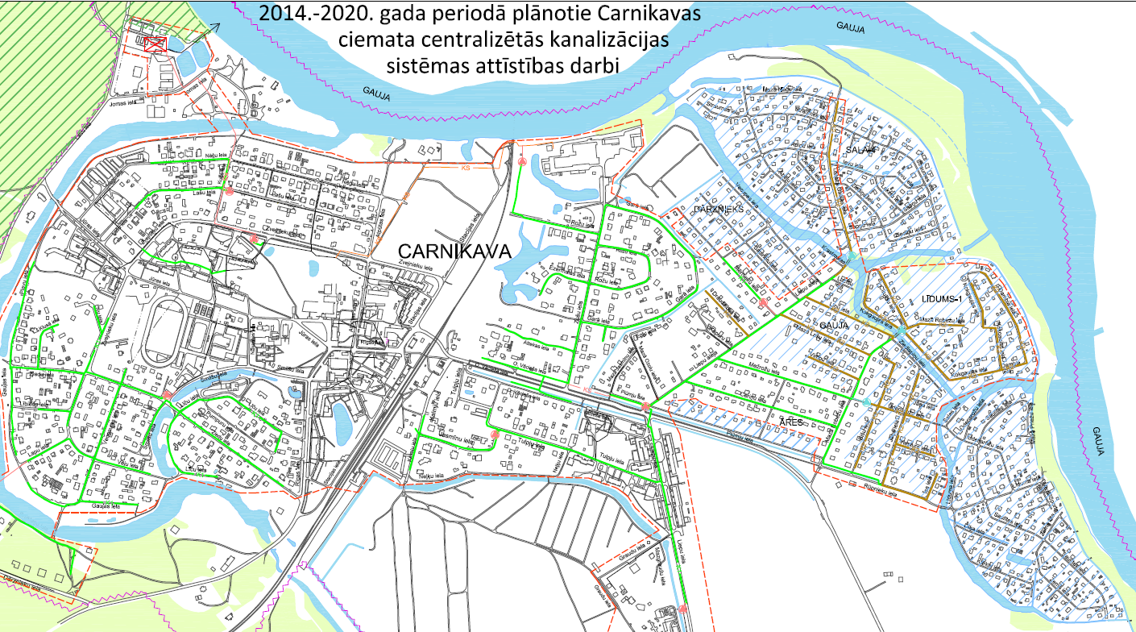
Sadzīves notekūdeņu kanalizācijas tīkli Carnikavā
Pašā par pilsētu potenciāli augošajā Carnikavas ciemā
ir rajoni bez centralizētās kanalizācijas tīkliem

Slide 6
Izaicinājumi Carnikavas pagasta teritorijai
Carnikavas NAI ir jāpārbūvē – neatliekami
  Jauda jāpalielina vismaz par 50%
  Dūņas jāatūdeņo
  Tehnoloģiskie procesi tehniski jāuzlabo
Ādažu novadā ir vairākas teritorijas, kurās notekūdeņu savācējtīkli vispār nav izbūvēti, dominējoši tās ir Carnikavā
  Garciems,
  Garupe
  ½ no Kalngales
  Gauja
  Siguļi/Dzirnezers

Slide 7
Iespēja piedalīties ES fondu piesaistes konkursā
2025.gada oktobrī ir izsludināts projektu pieteikumu konkurss
  2.2.1.1. Notekūdeņu un to dūņu apsaimniekošanas sistēmas attīstība piesārņojuma samazināšanai, 3. kārta. (Ministru kabineta noteikumi Nr. 471)
    Aglomerācijām 2-10 tūkstoši CE (cilvēkekvivalentu)
    Pieteikumu termiņš: 02.03.2026.
    Īstenošana: 2026.-2028.gadi
Maksimālā ES fondu summa: 1,5 miljoni EUR
Pašu finansējums >= 35% no projekta kopvērtības
Kopsumma: > 2,3 miljoni EUR

Slide 8
SIA «Ādažu ūdens» plāns
Startēt konkursā
  Prioritāte: līdz 2028.gadam pārbūvēt Carnikavas NAI, pēc principa – NAI jaudas vispirms, pēc tam papildus tīkli un klienti
    Esam sagatavojuši priekšprojektu
      Jaudas pieaugums 1,5-2 reizes
      Indikatīvās izmaksas 1,5-1,7 MEUR
  Par pārējo projekta resursu – izbūvēt sadzīves kanalizācijas savācējtīklus

Slide 9
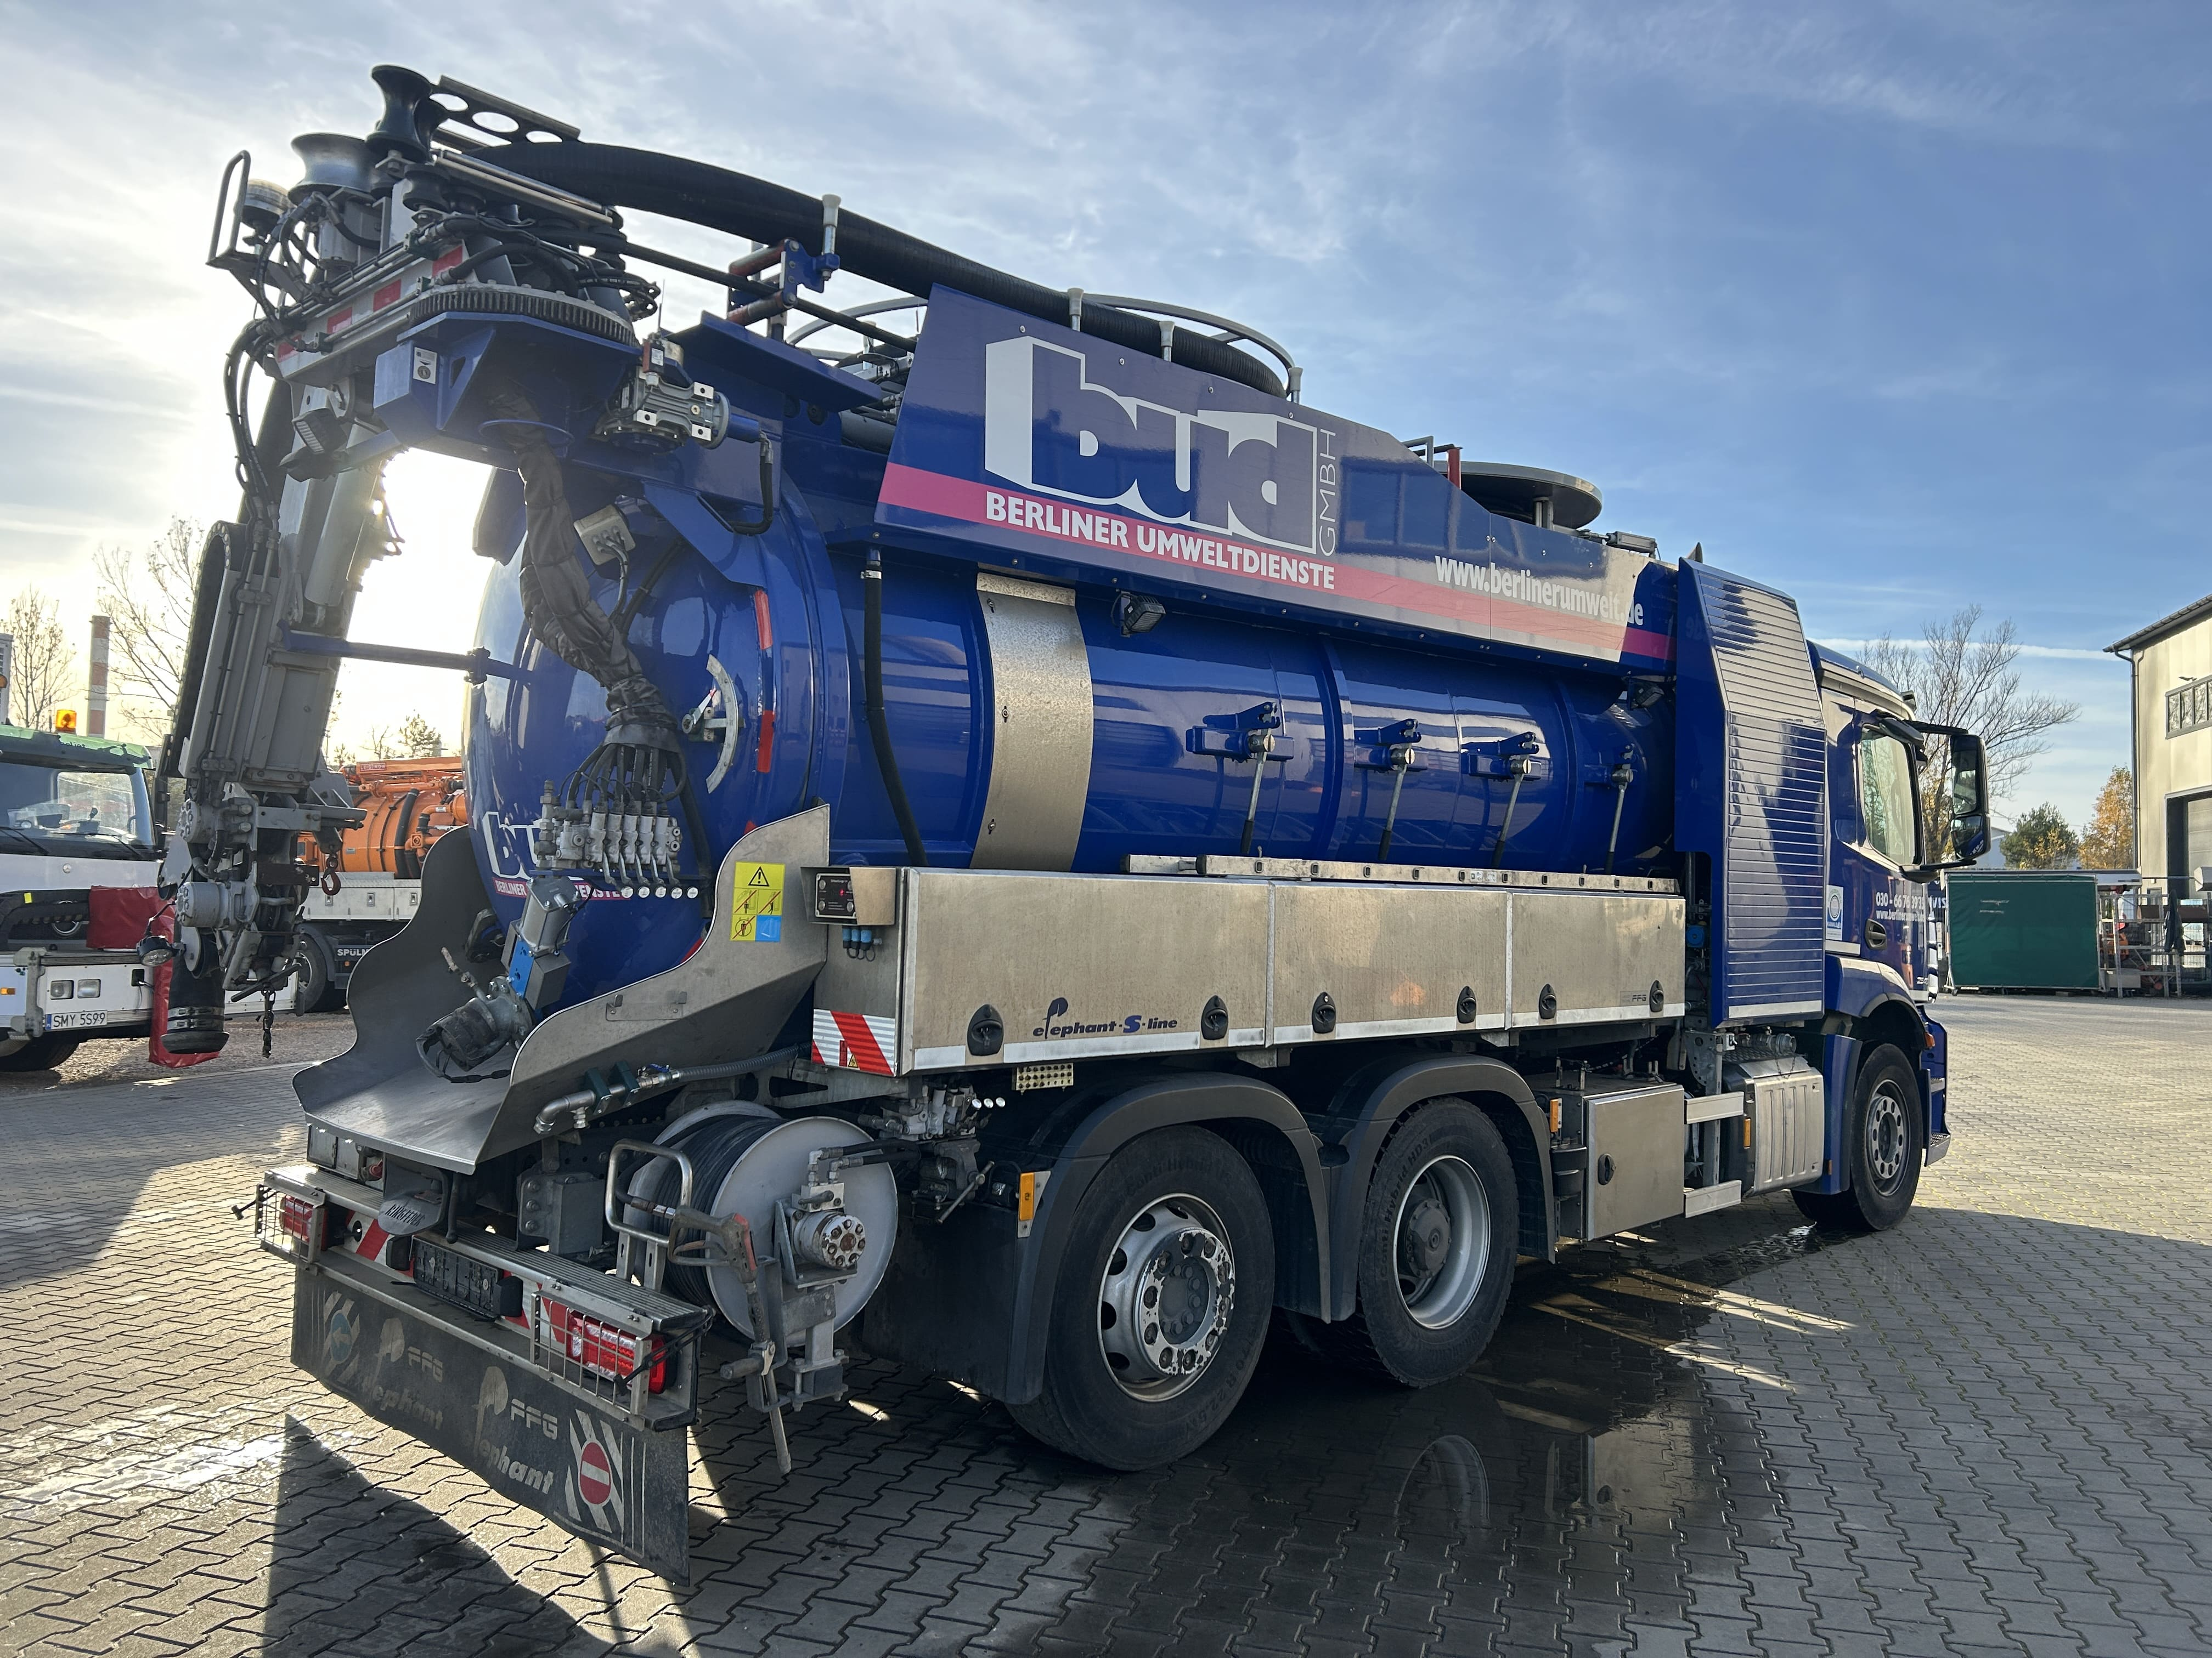
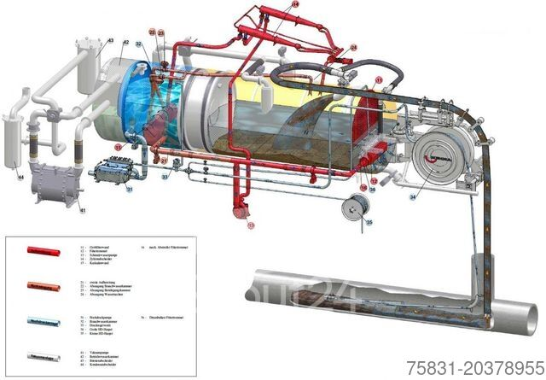
Hidrodinamiskā mašīna

Slide 10
Kas ir hidrodinamiskā mašīna?
Hidrodinamiskā mašīna ir
  uz lielas jaudas kravas mašīnas šasijas bāzes uzbūvēta darba mašīna,
  kas aprīkota ar
    cisternu ar 2 kamerām ar savstarpēji maināmu tilpumu (attiecīgi - tīram ūdenim un atsūktiem notekūdeņiem)
    celtni manipulatoru (sūkņu staciju apkalpošanai un to aprīkojuma nomaiņai)
    vakuumsūkni (notekūdeņu savākšanai)
    augstspiediena sūkni (sūkņu staciju un iekārtu mazgāšanai)
    uzgaļu komplektu kanalizācijas cauruļvadu aizsērējumu attīrīšanai
Izmanto:
  Primāri – ūdenssaimniecības tīklu apkopei – sūkņu staciju un citu objektu profilakse un apkope
  Sūkņu staciju remontdarbiem - sūkņu un cita aprīkojuma nomaiņa
  Avāriju novēršanas darbiem – noplūžu atsūknēšana un savākto notekūdeņu transportēšana

Slide 11
Kāpēc tā nepieciešama?
SIA Ādažu Ūdens rīcībā jau ir 1 HDM, kas iegādāta 2012.gadā , tagad ar daļēji izsmeltu resursu - var nebūt tehniski izmantojama avāriju brīžos =>
  paaugstināti vides piesārņošanas riski un
  lielāki pārtraukumi pakalpojumu pieejamībai avāriju gadījumā
Pēc reorganizācijām un novada attīstības rezultātā vairāk nekā 2-kārt palielinājies apkalpojamo objektu skaits. Un strauji turpina palielināties
  Apkalpojamo NAI skaits – no 2 uz 7
  Apkalpojamo sūkņu staciju skaits – no 30 uz 83
Palielinātas apkalpošanas maršrutu areāls (no Lilastes līdz Garkalnei- 24km attālums)
  Vairāk laika pārbraucienos
  Lielākas izmaksas uz darba vienību

Slide 12
HDM iegādes finansēšanas saistības, indikatīvi
Jauna HDM. Cena 600 KEUR
  Pirmā iemaksa (20 %) = 120 KEUR
  Finanšu līzinga termiņš (MM)= 60
  Kredīta cena 6%
  Mēneša maksājums 9,28 KEUR
  Kopējie procenti 76,8 KEUR
  Kopējā iegādes vērtība 776,8 KEUR

Slide 13
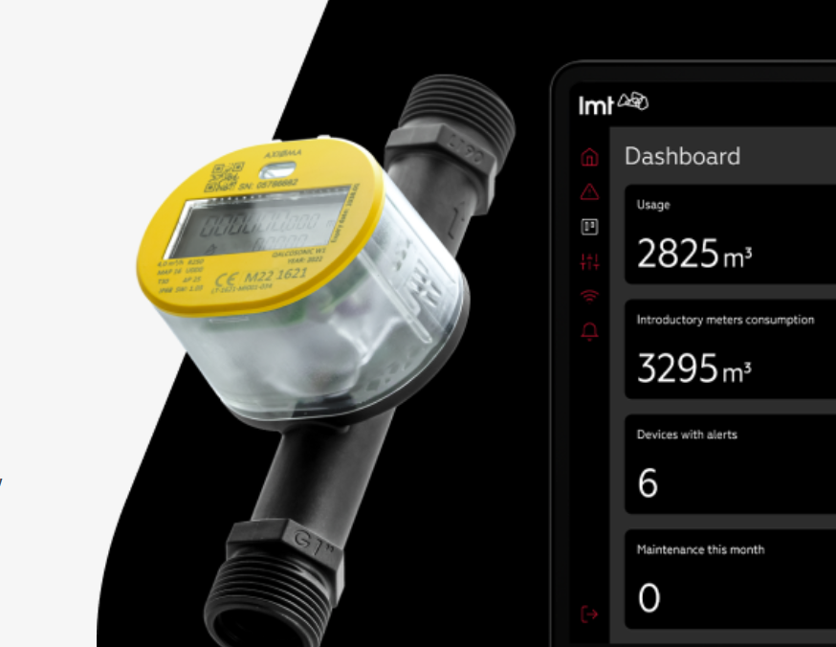
Ūdenspatēriņa viedās uzskaites sistēma ar attālināto nolasīšanu Ādažu novadā: kāpēc un kā?

Slide 14
Esošā situācija ūdenssaimniecības pakalpojumu apjoma uzskaitē
Saskaņā ar likumu, SIA «Ādažu ūdens» ir atbildīgs par savu klientu ūdens patēriņa uzskaites sistēmas uzturēšanu
  Skaitītāju iegāde, uzstādīšana, verifikācija, patēriņa apjomu reģistrēšana rēķinu sagatavošanai
Pēc Carnikavas un Garkalnes-Alderu-Baltezera ūdenssaimniecību pārņemšanas SIA «Ādažu ūdens» pārziņā
  Ir 3 atšķirīgas un tehniski nesavietojamas skaitītāju nolasīšanas sistēmas ar ~4 K skaitītāju (1500 + 1500+1000)
  Beidzas kalpošanas resurss esošajām bezkontakta nolasīšanas iekārtām (~1 K gadā)
  Esošās patēriņa datu bezkontakta nolasīšanas sistēmas tomēr prasa uzņēmuma darbinieku klātbūtni
  ~300 nestrādājošas attālinātās nolasīšanas sistēmas pārņemtajā Alderu-Baltezera ūdenssaimniecībā
  Turpina palielināties klientu skaits līdz ar apkalpojamo skaitītāju apjomu

Slide 15
Pakalpojumu apjomu uzskaites sistēmas izaicinājumi
Nodrošināt regulāru un precīzu ūdens patēriņa datu nolasīšanu
  Datu nolasīšana grūti pieejamos skaitītāja uzstādīšanas punktos («zaļās akas»)
  datu precīza fiksēšana tieši norēķinu perioda beigās
  Ūdens iespējamas noplūdes savlaicīga fiksēšana ar trauksmes ziņojumu sistēmā
Samazināt patēriņa datu nolasīšanas un apstrādes darbietilpību
  cilvēka klātbūtnes datu nolasīšanas procesā novēršana
Harmonizēt datu ieguves un apstrādes procesu
  Pāreja no 3 nesavietojamām sistēmām uz 1 tādu, kura nepastarpināti eksportē datus uz uzņēmumā attīstāmo vienoto resursu vadības sistēmu (RVS) «Horizon»
Noņemt netiešo administratīvo slogu no klientiem
  datu automatizēta nolasīšana un paziņošana bez klienta tiešas iesaistes

Slide 16
Skaitītāju tehnisko sistēmu risinājumu alternatīvas
 | Kāda no esošām | Jauna sistēma
1. Datu precīza fiksēšana tieši norēķinu perioda noslēguma brīdī (slēguma dienā) | ✖ | ✔
2. Ūdens iespējamas noplūdes savlaicīga fiksēšana | ✖ | ✔
3. Novērsta darbinieka tiešas klātbūtnes nepieciešamība | ✖ | ✔
4. Dati nepastarpināti tiek ievadīti RVS «Horizon» | ✖ | ✔
5. Datu automatizēta nolasīšana un paziņošana bez klienta tiešas iesaistes | = | =
6. Iekārtas vienības iegādes indikatīvās izmaksas, EUR (parādīs iepirkuma rezultāts) | ~90 | ~95
7. Iekārtas kalpošanas laiks, gadi | 10 | 12
8. Apkalpošanas izmaksas, EUR/mēnesī uz vienību | 0,9 | 0,6

Slide 17
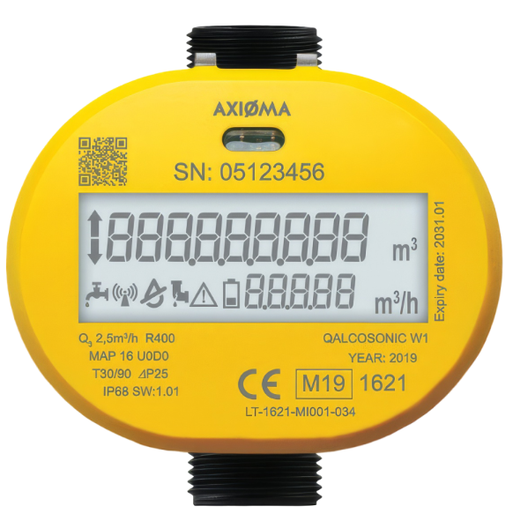
Testētā inovatīvā sistēma
Viedais ultraskaņas ūdens skaitītājs
precīza aukstā un karstā ūdens patēriņa uzskaitei dažādās vidēs,
darbojas bez kustīgām detaļām,
  Nav mehāniska nolietojuma
    Ilgstošāka darbība
automātiska trauksmes identificēšana
  Noplūde, Nav plūsmas, Plīsums, Sasalšanas risks, Reversa plūsma
Automātiska datu reģistrēšana un ienešana RVS «Horizon»

Slide 18
Pārejas stratēģija un investīcijas
Ieviešanas stratēģijas soļi
  Aizvieto nestrādājošās datu attālinātās reģistrēšanas ierīces ar jaunajām
  Nomaina ierīces ar notecējušu verifikācijas termiņu
  Sāk ierīču nomaiņu pa apkalpošanas zonām
Jaunās sistēmas ieviešanas procesa ilgums
  3-4 gadi, atkarībā no papildus resursu pieejamības
Finansēšana
  Aizvietošanas indikatīvās izmaksas 1.posmā 350 KEUR
  Pakāpeniska, atbilstīgi iekārtu uzstādīšanas plānotajam grafikam
  Avots: esošais klientu apkalpošanas budžets, nepalielinot tarifā iekļaujamo izmaksu slogu

Slide 19
Rezultāts
Labāka klientu apkalpošanas kvalitāte
Automatizēta, droša un precīza ūdens patēriņa rādītāju ielasīšana resursu vadības sistēmā «Horizon»
Caurspīdīgāks un precīzāks norēķinu pamats attiecībās starp klientu un uzņēmumu
Paaugstināts uzņēmuma darba ražīgums klientu apkalpošanā
Varēs nepalielināt darbinieku skaitu pie pieaugoša klientu skaita

Slide 20
Paldies par uzklausīšanu !

